Slide 1
Support uniforme de types de données personnalisés dans RDF et SPARQL
Maxime Lefrançois, Antoine Zimmermann
Univ Lyon, MINES Saint-Étienne, CNRS, Laboratoire Hubert Curien UMR 5516, F-42023 Saint-Étienne, France
Faciliter l’accès aux formalismes et outils du Web Sémantique pour les entreprises, services Web, et objets contraints
Notes:
use cases

Slide 2
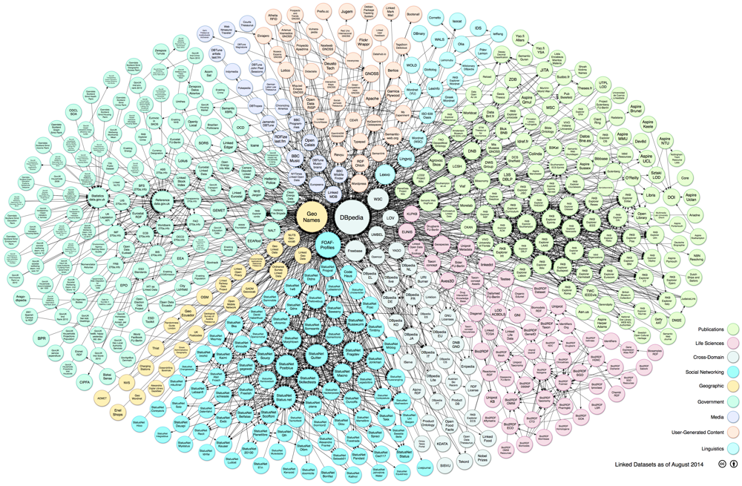
IRIs, Nœuds anonymes et littéraux dans le web des données
IRIs permettent de naviguer dans les données liées, jusqu’à découvrir des littéraux
Les littéraux encodent une bonne part des données
"hello"^^<world>
a UNICODE string
any IRI

Slide 3
Questions
Bien formés ou non ?
"bonjour"^^xsd:string
"1.23"^^xsd:decimal
"bonjour"^^xsd:decimal
"darkturquoise"^^css3:color
Même valeur ou non ?
"1.2e3"^^xsd:double -- "12000"^^xsd:double
"darkturquoise"^^css3:color -- "#00CED1"^^rgb:color
Plus grand ou non ?
"1 cm"^^ex:length -- "5 mm"^^ex:length

Slide 4
Questions
Plus concis ou non?
[] <size> [ qudt:quantityValue
[ qudt:numericValue "17983.2"^^xsd:double ;
qudt:unit qudt-unit:millimetre ] ] .
vs [] <size> "17983.2"^^<millimetre> .
[] ex:p ( ( -4 1 ) ( 3 2 ) ) .
vs [] ex:p "[ [ -4 , 1 ] , [ 3 , 2 ] ]"^^ex:2dmatrix .
13 triplets, 4 littéraux
1 triplet, 1 littéral

Slide 5
Les littéraux RDF 1.1
"1234"^^xsd:double
Le type de données xsd:double^{I}
L(xsd:double ^{I})
"1234"
"hello" ∉ L(xsd:double ^{I})

Slide 6
Les littéraux RDF 1.1
"1234"^^xsd:double
Le type de données xsd:double^{I}
L2V(xsd:double ^{I})("1234" )
reals
V(xsd:double ^{I})
L(xsd:double ^{I})
L2V(xsd:double ^{I})
"1234"

Slide 7
Les littéraux RDF 1.1
"1234"^^xsd:double
Le type de données xsd:double^{I}
L2V(xsd:double ^{I})("1234" )
= L2V(xsd:double ^{I})("12.34e2")
reals
V(xsd:double ^{I})
L(xsd:double ^{I})
L2V(xsd:double ^{I})
"1234"
" 12.34e2"

Slide 8
Les littéraux dans SPARQL
"1234"^^xsd:double
Le type de données xsd:double^{I}
L2V(xsd:double ^{I})("1234" )
L2V(xsd:double ^{I})("2000" )
reals
V(xsd:double ^{I})
L(xsd:double ^{I})
"1234"
"2000"

Slide 9
Reconnaissance des types de données par les moteurs RDF et SPARQL
Les moteurs reconnaissent un ensemble fixé de types de données
Principalement les types de données XSD
Dépend des implémentations
Les nouveaux types de données?
peu de types de données personnalisés sur le web des données
des moteurs ont des points d’extension spécifiques à leur implem
de nouveaux types de données font surface
"LINESTRING(0 0, 1 1, 1 2, 2 2)"^^<http://www.opengis.net/ont/geosparql#wktLiteral>
"Point(33.95 -83.38)"^^<http://www.opengis.net/ont/geosparql#wktLiteral>
"<http://www.opengis.net/def/crs/EPSG/0/4326> Point(33.95 -83.38)"^^geo:wktLiteral

Slide 10
Reconnaissance à la volée de nouveaux types de données ?
Besoin d’un accord entre l’éditeur du type de données et le moteur RDF/SPARQL
Un registre centralisé de types de données ?
Ou bien on se base sur les principes du web des données liées comme le suggère la REC RDF 1.1 semantics
utiliser des IRI HTTP pour identifier les types de données
Lorsque quelqu’un cherche cette IRI, faire en sorte qu’il récupère la définition du type de données

Slide 11
La définition du type de données ?
Pas besoin de définir l’ensemble des valeurs
Seulement besoin de mécanismes pour vérifier la bonne-forme, l’égalité, la comparaison
Module spécifique à un moteur
Des fonctions accessibles sur un service web
Functions defined in a script
Declarative vocabulary-based description

Slide 12
La définition du type de données ?
Pas besoin de définir l’ensemble des valeurs
Seulement besoin de mécanismes pour vérifier la bonne-forme, l’égalité, la comparaison
Module spécifique à un moteur
Des fonctions accessibles sur un service web
Des fonctions définies dans un script
Un graphe RDF qui décrit le type de données avec une ontologie

Slide 13



Support des types de données personnalisés arbitrairement complexes
http://w3id.org/lindt
<http://ex.org/unit#watt>
1 – utiliser une IRI HTTP
3, 4 – ce code implémente un API pour traiter les littéraux
2 – servir du code exécutable
L(D)
comparaison
<watt> et <kW>
L2V(D)

Slide 14
Spécification
http://w3id.org/lindt
APIs pour les types de données aux espaces de valeurs disjoints
APIs pour les types de données dont les espaces de valeurs s’intersectent
Contraintes de conformité intra- et inter- types de données

Slide 15
Publication d’un type de données personnalisé simple
http://w3id.org/lindt/custom_datatypes#length
"1 mile"^^cdt:length "5280 ft"^^cdt:length
"63360 inches"^^cdt:length "1.609344km"^^cdt:length
"1609.344 metre"^^cdt:length "1.609344E+6 mm"^^cdt:length
http://github.com/thesmartenergy/jena
Implémentation au cœur de Apache Jena + ARQ

Slide 16
Expérimentation
Sur DBpedia 2014 English specific mapping-based properties
819,764 triplets, 21 types de données personnalisés pour des units of measures
223,768 triplets décrivent des longueurs
http://dbpedia.org/datatype/millimetre
http://dbpedia.org/datatype/centimetre
http://dbpedia.org/datatype/metre
http://dbpedia.org/datatype/kilometre
( 404)
dbpedia:Bathyscaphe_Trieste
<http://dbpedia.org/ontology/MeanOfTransportation/length>
"17983.2"^^dbpdt:millimetre .

Slide 17
Expérimentation - Datasets
Dataset DBPEDIA
Dataset CUSTOM
Dataset QUDT
dbpedia:Bathyscaphe_Trieste
<http://dbpedia.org/ontology/MeanOfTransportation/length>
"17983.2"^^dbpdt:millimetre .
dbpedia:Bathyscaphe_Trieste
<http://dbpedia.org/ontology/MeanOfTransportation/length>
"17983.2 mm"^^cdt:length .
dbpedia:Bathyscaphe_Trieste
<http://dbpedia.org/ontology/MeanOfTransportation/length>
[ qudt:quantityValue
[ qudt:numericValue "17983.2"^^xsd:double ;
qudt:unit qudt-unit:millimetre ] ] .

Slide 18
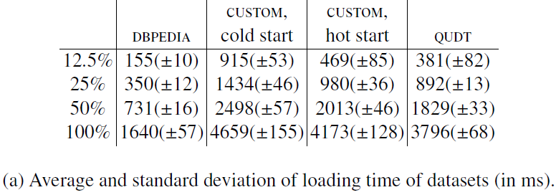
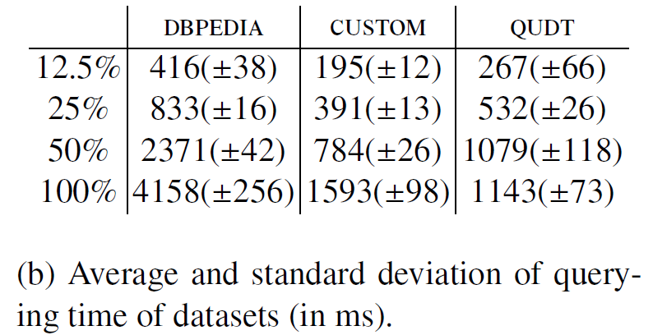
Temps de chargement,
% full dataset
Concision des requêtes,
Renvoyer les 100 plus grandes choses
Tout en étant plus petites que 5 m, ordonner les résultats du plus grand au plus petit
Temps d’exécution des requêtes
% full dataset

Slide 19
Pour
Support des types de données personnalisés arbitrairement complexes
Contre
Sécurité ?
Langage de programmation est surdimensionné ?
Précautions
Le types de données peuvent mener à de l’indécidabilité
ex: L(D) l’ensemble des documents RDF/XML
L2V(D) lie un Graphe RDF à l’ensemble des OWL 2 Full ontologies équivalentes

Slide 20
Conclusions
Utiliser des types de données personnalisés augmentrait l’interopérabilité sur le web des données
Faciliterait la publication de certains jeux de données
Première proposition qui vise le support à la volée des types de données arbitrairement complexes
Démontré par un type de données pour les longueurs
Implémentation sur Apache Jena
Spécification et description de l’expérimentation à http://w3id.org/lindt

Slide 21
Perspectives
Une bibliothèque de types de données
Implémentation sur d’autres moteurs
Stratégies pour la comparaison inter types de donnés
Explorer d’autres manières de récupérer la définition de types de données
Service web
Ontologie (e.g., séquence de types primitifs séparés par un caractère)

Slide 22
Supporting Arbitrary Custom Datatypes in RDF and SPARQL
Maxime Lefrançois, Antoine Zimmermann
Univ Lyon, MINES Saint-Étienne, CNRS, Laboratoire Hubert Curien UMR 5516, F-42023 Saint-Étienne, France
Faciliter l’accès aux formalismes et outils du Web Sémantique pour les entreprises, services Web, et objets contraints
Notes:
use cases

Slide 23
Temps de chargement
% full dataset
Très proche de QUDT
Pénalité de 470 ms pour charger le type de données
Évalue notre implémentation, pas la démarche

Slide 24
Queries
Return the 100 triples that concern the biggest lengths that are lower than 5 m, order the results according to the descending order of the length
for DBPEDIA
PREFIX dbpdt: <http://dbpedia.org/datatype/>
SELECT ?x ?prop ?length ?metres WHERE {
VALUES (?factor ?unit)
{ (0.001 dbpdt:millimetre)
(0.01 dbpdt:centimetre)
(1 dbpdt:metre)
(1000 dbpdt:kilometre)
}
?x ?prop ?length .
BIND (?factor*xsd:decimal (?length) as ?metres)
FILTER(datatype(?length) = ?unit)
FILTER( ?metres < 5 )
}
ORDER BY DESC ( ?metres )
LIMIT 100

Slide 25
Queries
for QUDT
PREFIX qudt: <http://qudt.org/schema/qudt#>
PREFIX qudt-unit: <http://qudt.org/vocab/unit#>
SELECT ?x ?prop ?length (?factor*?length as ?metres) WHERE {
VALUES (?factor ?unit)
{ (0.001 qudt-unit:millimetre)
(0.01 qudt-unit:centimetre)
(1 qudt-unit:metre)
(1000 qudt-unit:kilometre)
}
?x ?prop [
qudt:quantityValue [
qudt:numericValue ?length ;
qudt:unit ?unit ] ] .
FILTER( ?factor*?length < 5 )
}
ORDER BY DESC (?metres)
LIMIT 100

Slide 26
Queries
for CUSTOM
PREFIX cdt: <http://w3id.org/lindt/v1/custom_datatypes#>
SELECT ?x ?prop ?length WHERE {
?x ?prop ?length .
FILTER(datatype(?length) = cdt:length )
FILTER( ?length < "5m"^^cdt:length )
}
ORDER BY DESC (?length)
LIMIT 100

Slide 27
Querying time
% full dataset
overall better performances
33% to 47% of DBPEDIA (which hides 4 queries)
QUDT has an anchor IRI, to start the search from

Slide 28
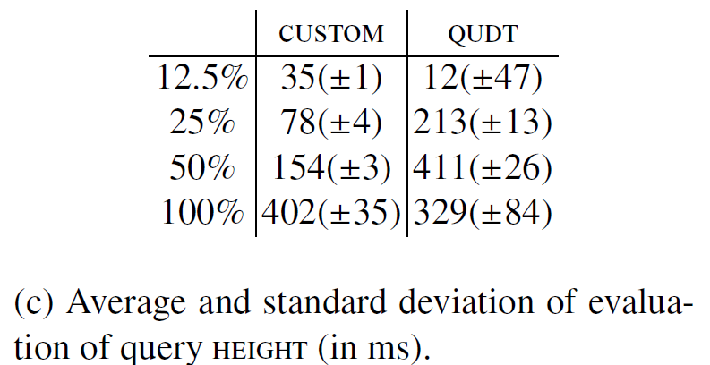
Querying time
what if we anchor the predicate ? http://dbpedia.org/ontology/Person/height
has a greater impact on CUSTOM than QUDT

